Slide 1
Laboratorio di relazione terapeutica
Antonella Monticco

Slide 2
AA 2011-2012
Viene inserito il modulo di relazione terapeutica nell’esercizio della professione per la prima volta nel CDL in Fisioterapia dell’Università degli Studi di Trieste, al primo anno.
Mariagrazia
Samec
Antonella
Monticco

Slide 3
Cosa? Come? Perché?

Slide 4
Dal 2017-2018 anche al 3° anno
Quali competenze per saper gestire consapevolmente ed efficacemente la relazione con il paziente e i care-givers?

Slide 5
Etimologicamente
Competenza deriva dal tardo latino competentia, sostantivo di competere
cum, insieme,
più petere, dirigersi verso, cercare di avere, aspirare
Competere significa dunque
Incontrarsi, convergere al medesimo punto
Concordare
Essere padrone di se stesso, cercare insieme (allo stesso tempo) di ottenere qualcosa
Essere adatto, capace di

Slide 6
Capacità di colui che è in grado di conoscere e di applicare una tecnica ad una situazione problematica
Sapere
Saper fare
Saper essere

Slide 7
Le Boterf, G., 1990
Definizione di competenza:
“Un insieme, riconosciuto e provato, delle rappresentazioni, conoscenze, capacità e comportamenti mobilizzati e combinati in maniera pertinente in un contesto dato”.

Slide 8
Rappresentazioni, conoscenze,
capacità e
comportamenti
risorse
La competenza è una qualità specifica del soggetto: quella di saper combinare diverse risorse, per gestire o affrontare in maniera efficace delle situazioni, in un contesto dato.

Slide 9
Le competenze profonde e di superficie
Visibile più facile da sviluppare
Skill
Conoscenze
Nascosto più difficile da sviluppare
Immagine di sé (visione personale:
atteggiamenti e valori)
Tratti
Motivazioni
Spencer e Spencer

Slide 10
Per relazione terapeutica, o relazione d’aiuto,
si intende “una relazione intenzionale orientata all’obiettivo che è diretta al raggiungimento del miglior interesse e risultato del cliente”.
Establishing therapeutic relationships
Nursing Best Practice Guideline, 2002

Slide 11
Edward Bordin 1979
Il concetto di alleanza terapeutica esce dal solo contesto psicoanalitico e si afferma esplicitamente che l’alleanza rappresenta una dimensione centrale di tutte le relazioni terapeutiche

Slide 12
Goal. L’esplicita condivisione di obiettivi da parte di paziente e terapeuta
Task. La chiara definizione dei compiti reciproci all’inizio del trattamento
Bond. Il tipo di legame che si costituisce tra i due, ossia la qualità affettiva della relazione, caratterizzato da fiducia e rispetto, in grado di mantenere attiva una collaborazione sinergica per l’intera durata del processo terapeutico
M. Grasso «La relazione terapeutica» Ed. Il Mulino 2010

Slide 13
Caratteristiche
C’è legame tra 2 o più elementi: implica un certo grado di conoscenza, intimità, complicità, comunicazione, ecc
“Aiuto” indica che la relazione favorisce un membro della relazione ad affrontare e/o risolvere uno specifico problema
Ha quindi una specifica intenzione, uno scopo: affrontare e laddove possibile superare una malattia
E’ una relazione asimmetrica, ma non unilaterale
Ha un determinato setting, un tempo di svolgimento, degli strumenti
La comunicazione che vi si svolge, per essere efficace, avrà determinate caratteristiche: ascolto attivo, empatico, assenza di giudizio per creare uno spazio sicuro, di fiducia, ecc

Slide 14
«La giornata tipo di un professionista sanitario, indipendentemente dal suo ruolo, può essere considerata come una frenetica corsa a coordinare risorse, fornire assistenza, mettere in atto procedure, raccogliere dati, integrare informazioni, rispondere a situazioni di emergenza, risolvere problemi e interagire con persone diverse. Sia come singoli che come gruppi i professionisti sanitari affrontano molti più conflitti, spesso di maggiore complessità, rispetto ad altri gruppi professionali. In aggiunta a tutto ciò l’ambiente di lavoro, soprattutto quello ospedaliero, è fatto di competizione, soluzioni sbrigative, nervosismo; si evita di affrontare i problemi direttamente, si mettono in pratica tattiche per evitare dei conflitti e il sentimento più diffuso è la frustrazione»
(Simeoni, De Santi, 2010)

Slide 15
Quali competenze per saper gestire consapevolmente ed efficacemente la relazione con il paziente e i care-givers
Sapere
Saper fare
Saper essere
Saper divenire

Slide 16
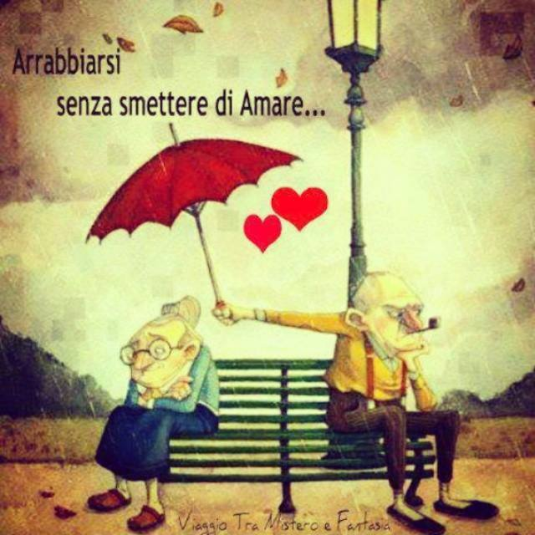
Quali aspetti aiutano una relazione ad essere buona?

Slide 17
Esercizio
Individualmente, pensa ad una relazione che nella tua vita ti ha fatto bene: ad esempio una persona che ti ha accompagnato nelle tue scelte, ti ha sostenuto nelle tue sfide, ti è stata vicina nei tuoi momenti difficili…
Scrivi di getto almeno tre caratteristiche di questa relazione

